Slide 1


Мобильное приложение контроля заданий
ProjectPal
Выполнили студенты 3 курса ФКН группа 6-1
Шестопалов Даниил Андреевич
Третьяков Данила Сергеевич
Иванов Григорий Валерьевич

Slide 2
Проблематика
•Неумелое распределение своего времени;
•Откладывание заданий на последний момент.

Slide 3
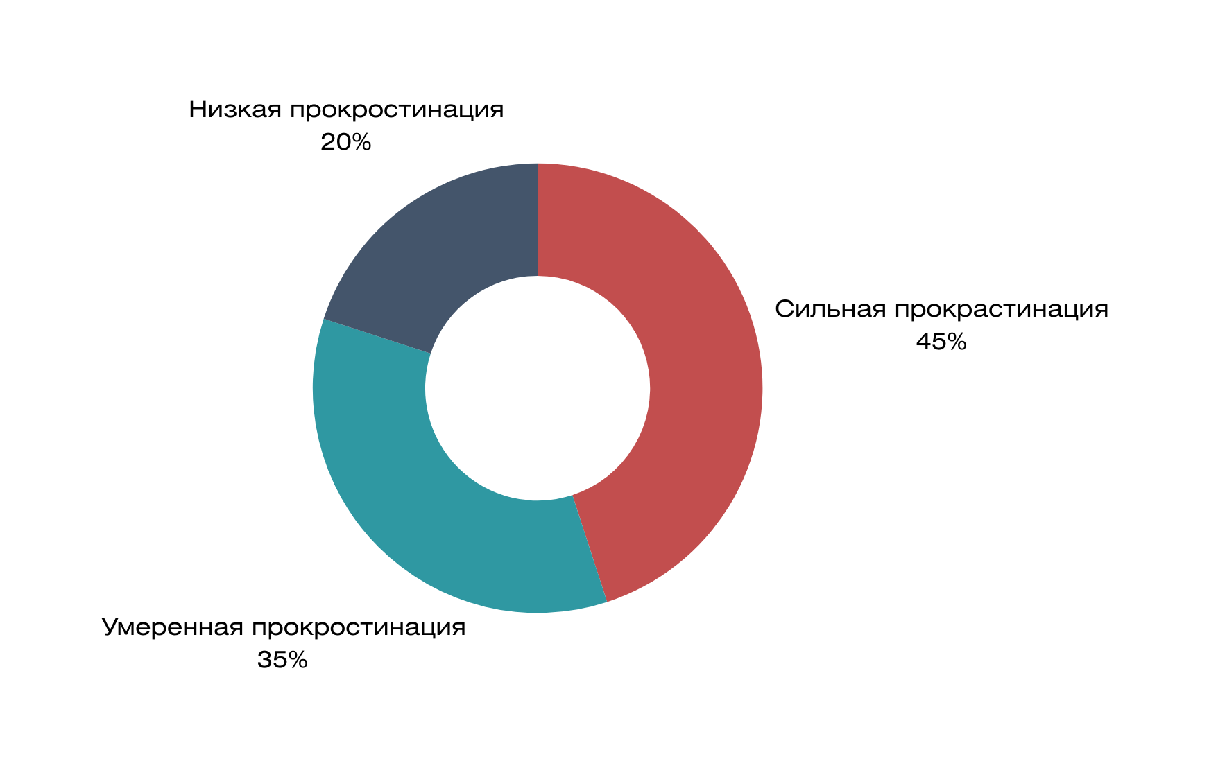
Статистика
Прокрастинация среди студентов - исследование 2024 года

Slide 4

Целевая аудитория
Люди в возрасте 20-25:
Студенты
Преподаватели

Slide 5




Предлагаемое решение
Мобильное приложение ProjectPal
Помогает учащимся улучшить свою организацию времени
Предоставляет уведомления о заданиях
Позволяет учащимся отвечать на задания
Даёт возможность преподавателям создавать задания

Slide 6


Технологии и инновации. Клиент

Slide 7

Технологии и инновации. Сервер

Slide 8
Анализ конкурентов
Преимущества | ProjectPal | Moodle | IStudiz pro | MyStudyLive | Power Planner
Отслеживание оценок | + | + | + | + | +
Уведомления (напоминания) | + | + | + | + | +
Контроль со стороны преподавателя | + | + | - | + | -
Возможность работы оффлайн | - | - | + | + | +
Платная подписка | - | - | + | + | +

Slide 9
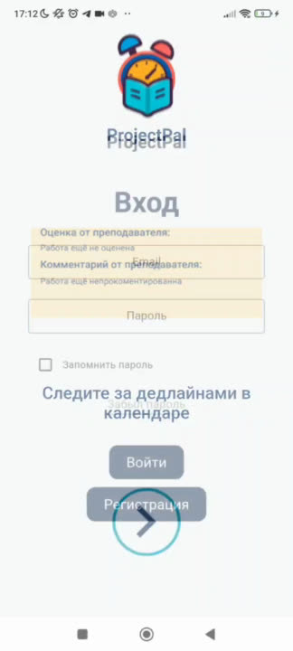
Демонстрация продукта. Первый запуск

Slide 10
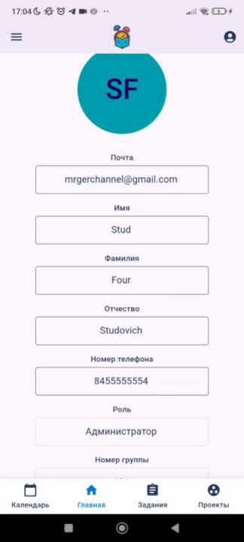
Демонстрация продукта. Профиль

Slide 11
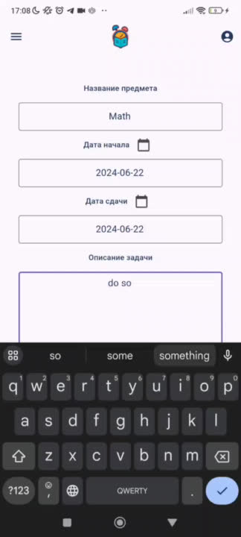
Демонстрация продукта. Создания задания и оценивание работы

Slide 12
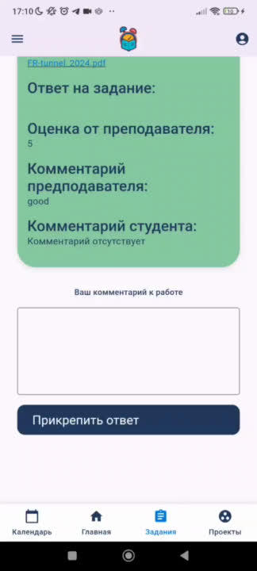
Демонстрация продукта. Уведомление и выкладывания ответа на задание

Slide 13


Бизнес модель
Платная интеграция системы в учебные заведения
Платная помощь в развертывании серверной части

Slide 14
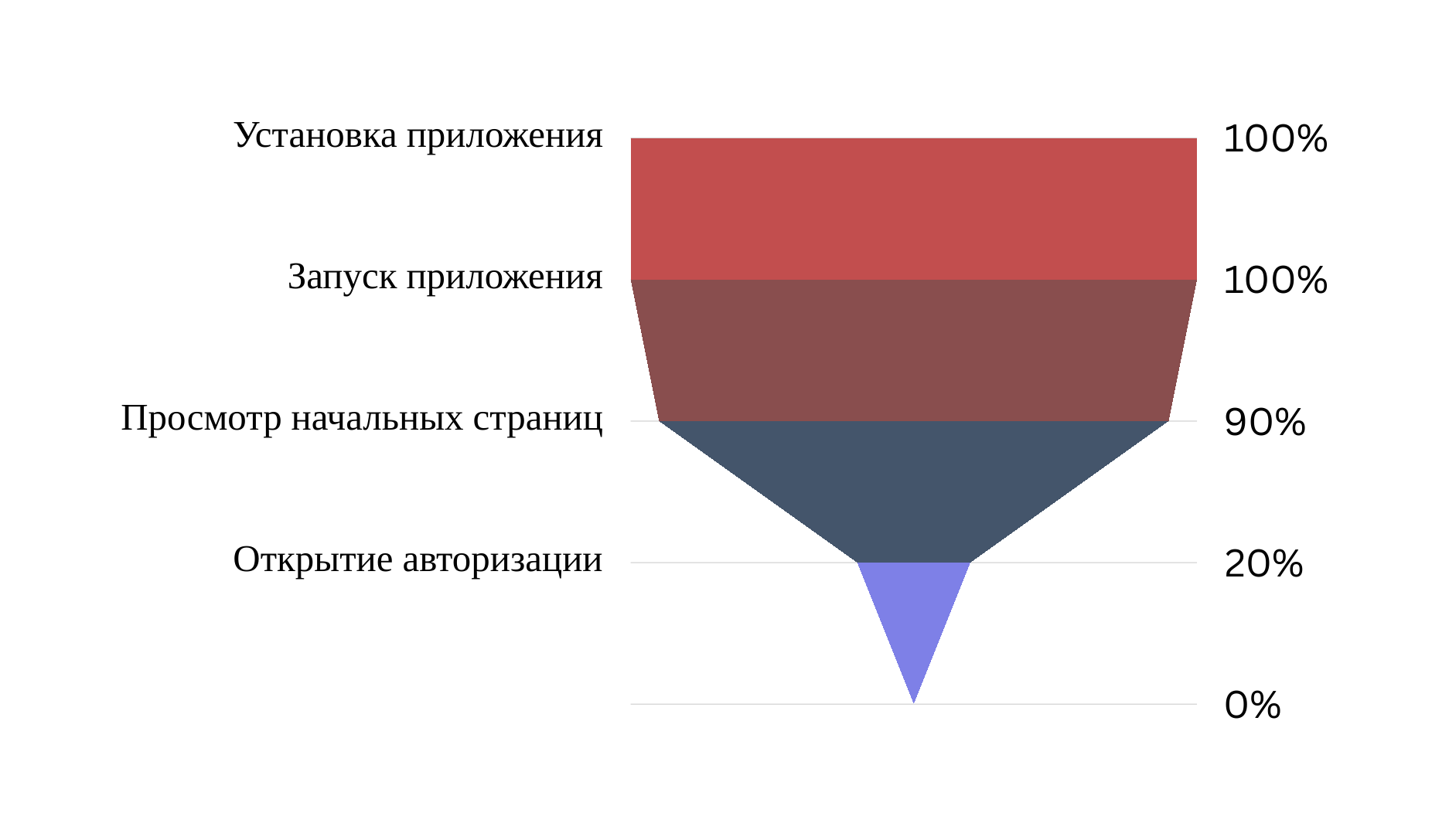
Аналитика.
Первый запуск приложения

Slide 15
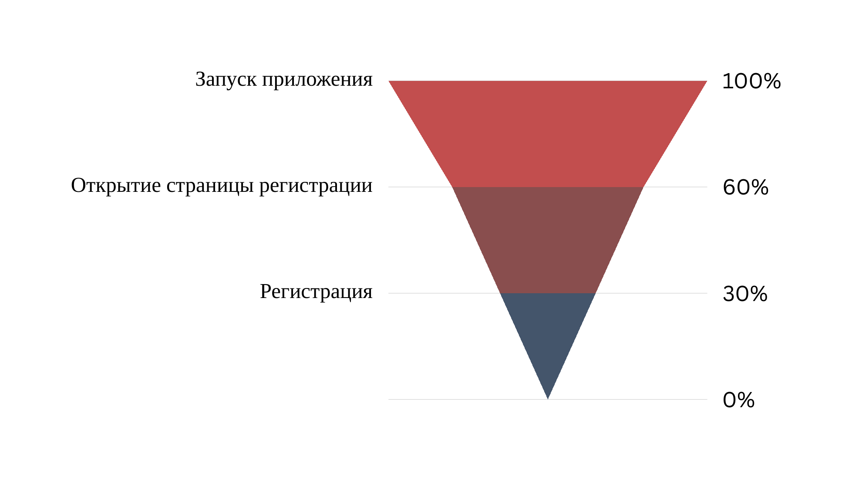
Аналитика.
Регистрация

Slide 16
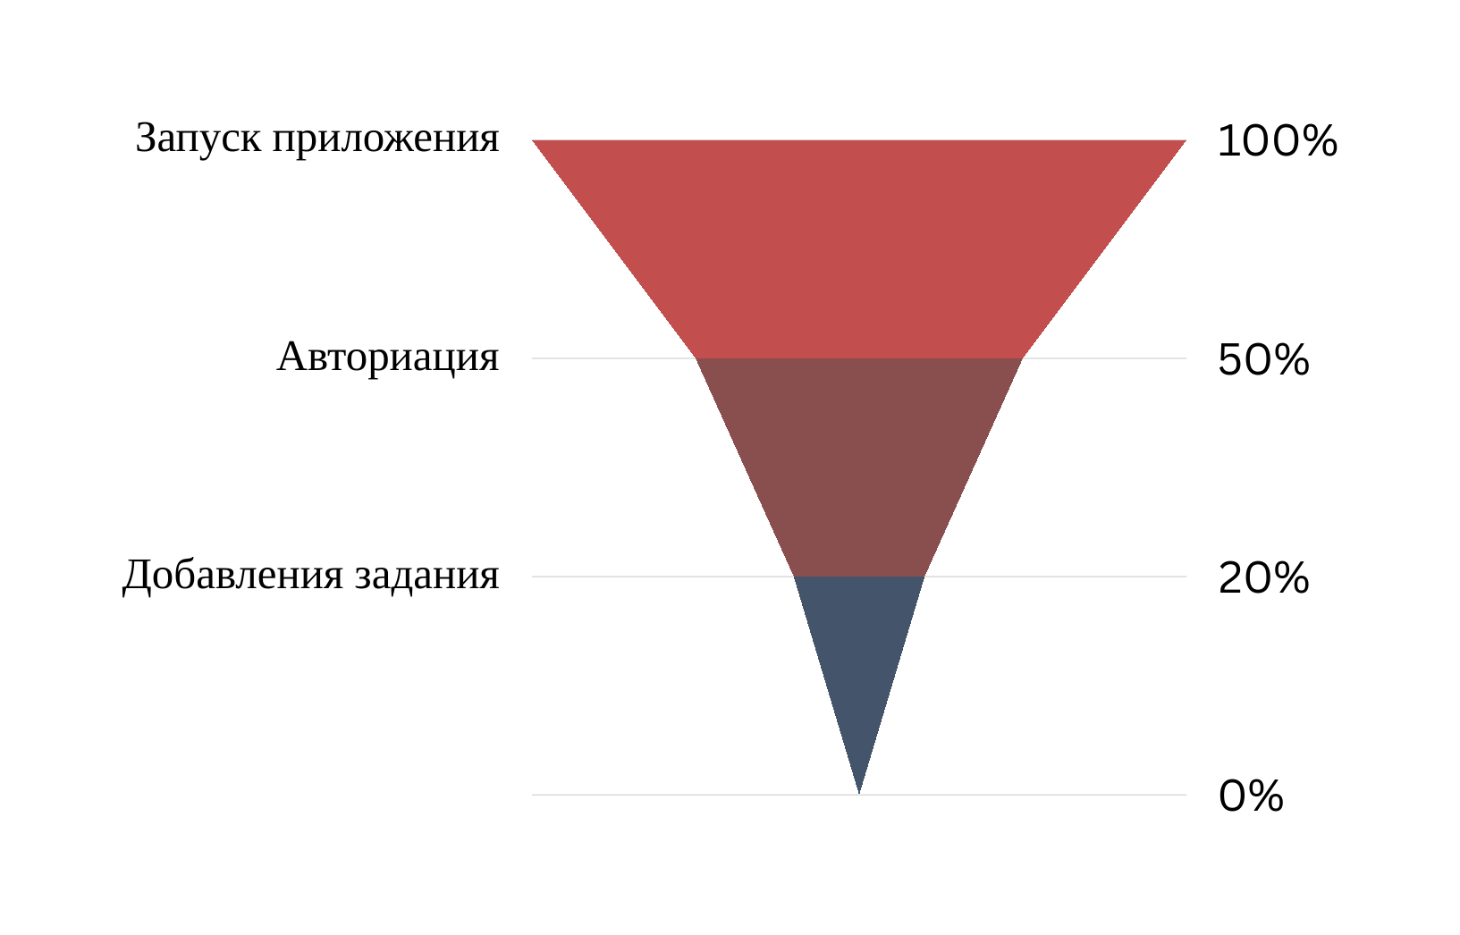
Аналитика.
Создание задания

Slide 17
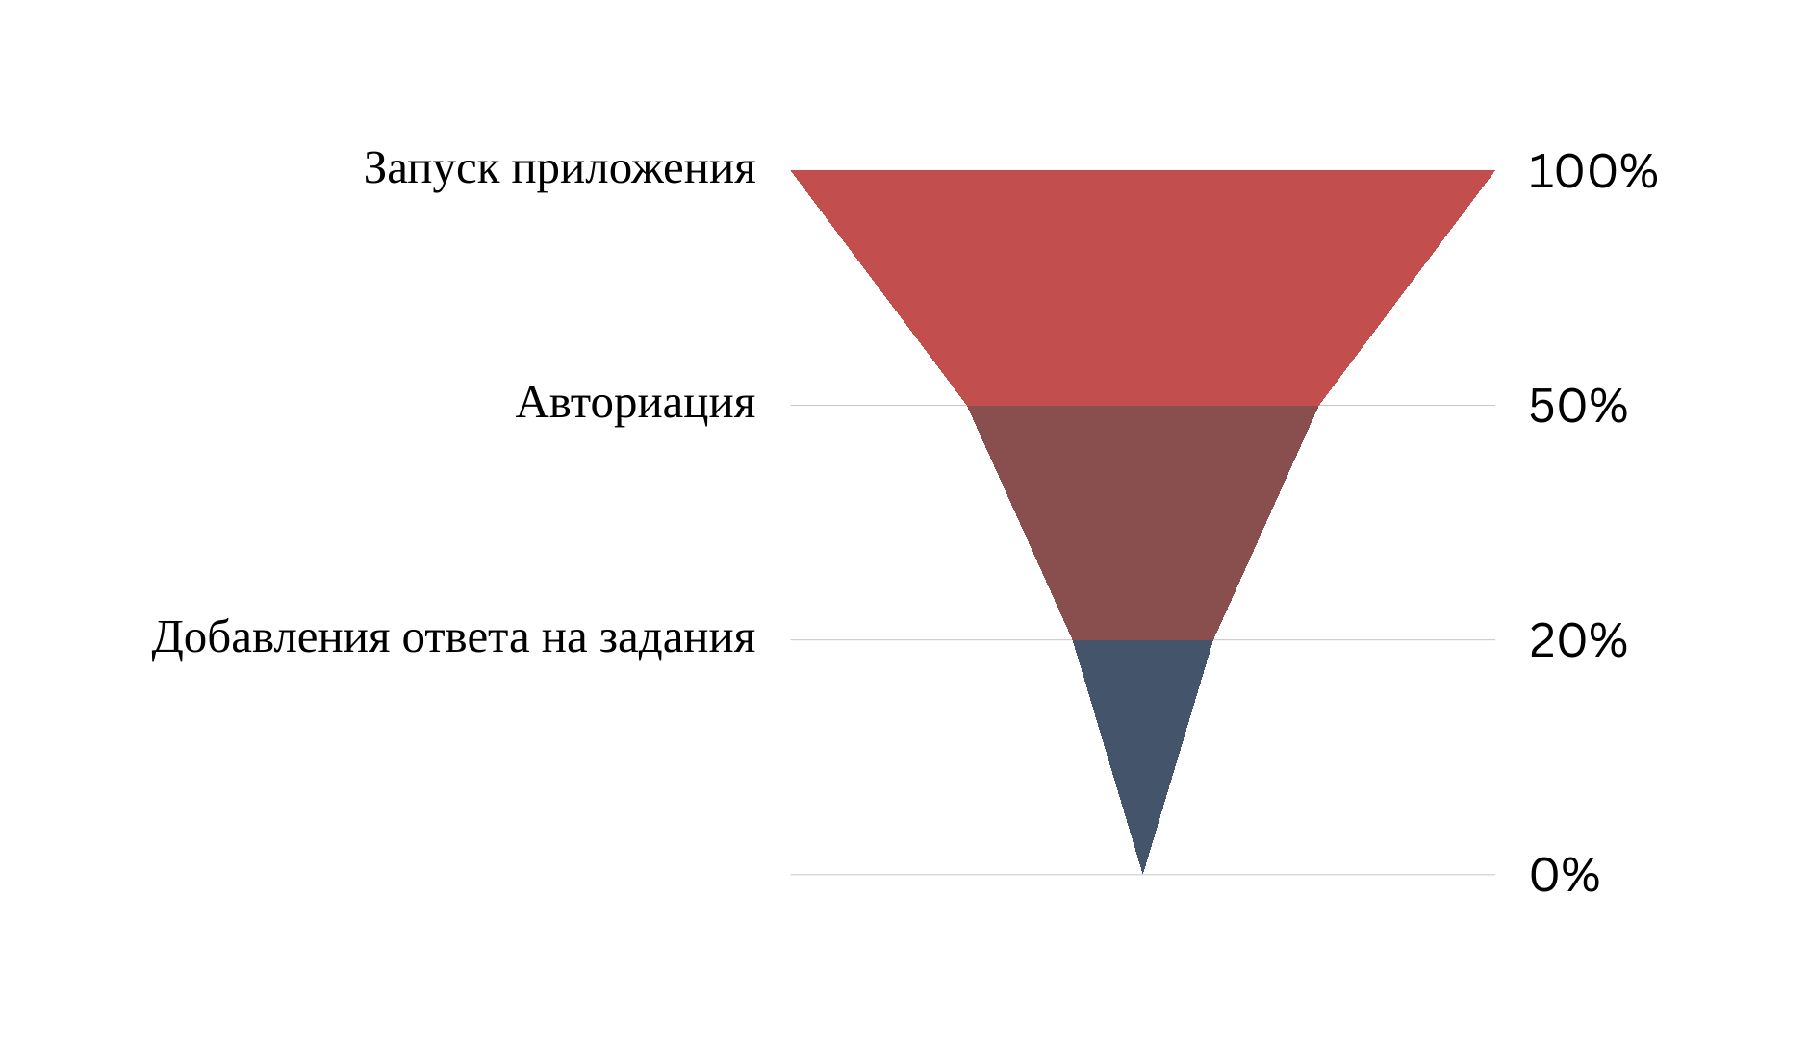
Аналитика.
Добавления ответа на задания

Slide 18
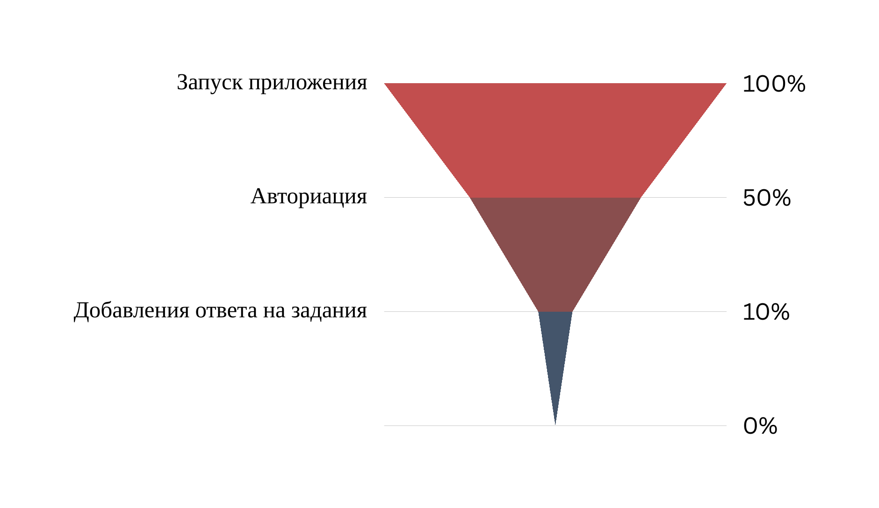
Аналитика.
Оценивание задания

Slide 19
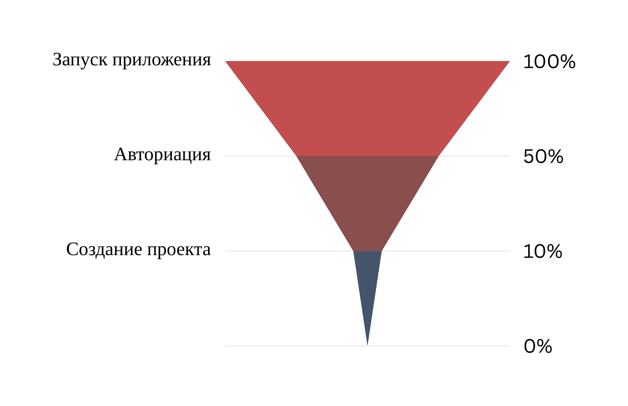
Аналитика.
Создание проекта

Slide 20

Аналитика.
Добавления ответа на проекта

Slide 21

Аналитика.
Оценивание проекта

Slide 22





План развития. Долгосрочные цели
Чат между пользователями
Расписание занятий
Выбор визуальной темы
Возможность запуска приложения в автономном режиме
Смена языка

Slide 23
Команда
Шестопалов Даниил Андреевич
Третьяков Данила Сергеевич
Иванов Григорий Валерьевич
Тимлид, backend разработчик
Бизнес-аналитик, дизайнер, frontend разработчик
Системный аналитик, технический писатель, QA-инженер

Slide 24

Мобильное приложение контроля заданий
Выполнили студенты 3 курса ФКН группа 6-1
Шестопалов Даниил Андреевич
Третьяков Данила Сергеевич
Иванов Григорий Валерьевич

